Slide 1

操作系统
第三章 内存管理
主讲教师：张志超 授课班级：2019NIIT
2021-2022 第1学期

Slide 2
内存管理
01
02
03
04
05
内存与地址
连续内存
非连续内存
虚拟存储
页面置换算法

Slide 3
操作系统 | 第三章 内存管理
01
02
03
04
05
内存与地址
连续内存
非连续内存
虚拟存储
页面置换算法

Slide 4
操作系统 | 第三章 内存管理 | 虚拟内存
01
需求背景
02
覆盖&交换
03
局部性原理
04
虚拟页式存储

Slide 5
01 内存与地址
02 连续内存
03 非连续内存
04 虚拟内存
05 页面置换算法
传统存储管理方式的特征
一次性：
进程必须一次性全部转入内存后，方能开始运行
进程很大不能全部转入内存，导致进程无法运行
进程量很大的情况只能少数进程先运行，降低并行性
驻留性：
进程装入内存，就驻留在内存中，直至运行结束
被阻塞进程，可能长期处于等待状态

Slide 6




01 内存与地址
02 连续内存
03 非连续内存
04 虚拟内存
05 页面置换算法
增长迅速的存储需求
电脑游戏为例
一代
二代
三代
四代
五代
六代
七代
八代
……
……
……
437K
883K
1.9M
6M
6.3M
59M
100M
600M
1.4G
30G
150G
1994年，1.44MB磁盘
1996年，184M
2003年，1.3G
2005年~~，7G~~52G
程序规模的增长速度远远大于存储器容量的增长速度

Slide 7
01 内存与地址
02 连续内存
03 非连续内存
04 虚拟内存
05 页面置换算法
增长迅速的存储需求
■
理想中的存储器
容量更大、速度更快、价格更便宜的非易失性存储器
质量
容量
慢
贵
慢
贵
滚
缓存
价格
丑
速度
价格
小
速度

Slide 8
01 内存与地址
02 连续内存
03 非连续内存
04 虚拟内存
05 页面置换算法
增长迅速的存储需求
■
理想中的存储器
容量更大、速度更快、价格更便宜的非易失性存储器
■
实际中的存储器
访问时间
存储器层次结构
容量
1 纳秒
寄存器
＜1 KB
2 纳秒
高速缓存
1 MB
10 纳秒
内存
64-512 MB
10 毫秒
磁盘
5-50 GB
100 秒
磁带
20-100 GB

Slide 9
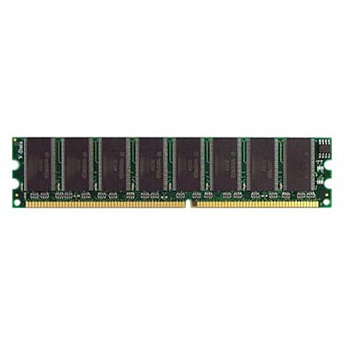

01 内存与地址
02 连续内存
03 非连续内存
04 虚拟内存
05 页面置换算法
操作系统的存储抽象
P1
0
2³²-1
P2
0
2³²-1
0
2³²-1
P3
0
2³²-1
内核
0
m
M>>m
缓存
MMU
硬件

Slide 10

01 内存与地址
02 连续内存
03 非连续内存
04 虚拟内存
05 页面置换算法
虚拟存储需求
■
计算机系统时常出现内存空间不够用
覆盖（overlay）
应用程序手动把需要的指令和数据保存在内存中
交换（swapping）
操作系统自动把暂时不能执行的程序保存到外存中
虚拟存储
在有限容量的内存中，以页为单位自动装入更多更大的程序

Slide 11
01 内存与地址
02 连续内存
03 非连续内存
04 虚拟内存
05 页面置换算法
覆盖技术
■ 目标
在较小的可用内存中运行较大的程序
■ 方法
依据程序逻辑结构，将程序划分为若干功能相对独立的模块
与不会同时执行的模块共享同一块内存区域
必要部分（常用功能）的代码和数据常驻内存
可选部分（不常用功能）放在其他程序模块中,只在需要到时装入内存
不存在调用关系的模块可相互覆盖，共用同一块内存区域

Slide 12
01 内存与地址
02 连续内存
03 非连续内存
04 虚拟内存
05 页面置换算法
覆盖技术示例
程序调用结构：190K
内存总共：110K
A
20K
A
程序X的常驻区
A（20K）
B
50K
C
30K
B
C
覆盖区0
（50K）
D
30K
E
20K
F
40K
D
E
F
覆盖区1
（40K）
另一种调用方法：
(100K)
— A占一个分区：20K
— B、E和F共用一个分区：50K
— C和D共用一个分区：30K

Slide 13
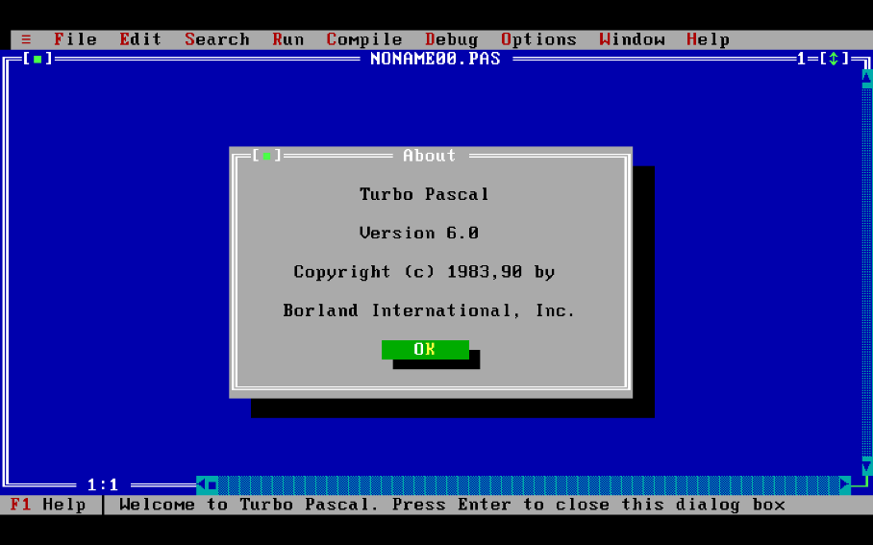
01 内存与地址
02 连续内存
03 非连续内存
04 虚拟内存
05 页面置换算法
覆盖技术不足
■ 增加编程困难
需程序员划分功能模块，
并确定模块间的覆盖关系
增加了编程的复杂度；
■ 增加执行时间
从外存装入覆盖模块
Turbo Pascal的Overlay系统单元
支持程序员控制的覆盖技术
时间换空间

Slide 14
01 内存与地址
02 连续内存
03 非连续内存
04 虚拟内存
05 页面置换算法
交换技术
■ 目标
增加正在运行或需要运行的程序的内存
■ 实现方法
可将暂时不能运行的程序放到外存
换入换出的基本单位
整个进程的地址空间
换出（swap out）
把一个进程的整个地址空间保存到外存
换入（swap in）
将外存中某进程的地址空间读入到内存

Slide 15



01 内存与地址
02 连续内存
03 非连续内存
04 虚拟内存
05 页面置换算法
交换技术
_{操作系统内核}
_{①} _{换入}
_{进程p1}
② _{换出}
_{进程p2}
_{用户地址空间}
_{外存}
_{内存}

Slide 16
01 内存与地址
02 连续内存
03 非连续内存
04 虚拟内存
05 页面置换算法
交换技术面临的问题
■ 交换时机：何时需要发生交换？
只当内存空间不够或有不够的可能时换出
■ 交换区大小
存放所有用户进程的所有内存映像的拷贝
■ 程序换入时的重定位：换出后再换入时要放在原处吗？
采用动态地址映射的方法

Slide 17
01 内存与地址
02 连续内存
03 非连续内存
04 虚拟内存
05 页面置换算法
覆盖V.S交换
■ 覆盖
只能发生在没有调用关系的模块间
程序员须给出模块间的逻辑覆盖结构
发生在运行程序的内部模块间
■ 交换
以进程为单位
不需要模块间的逻辑覆盖结构
发生在内存进程间

Slide 18
01 内存与地址
02 连续内存
03 非连续内存
04 虚拟内存
05 页面置换算法
虚拟存储技术的目标
P1
P2
P3
P4
内核
MMU
物理内存 +
磁盘
= 虚拟存储
■ 只把部分程序放到内存中，从而运行比物理内存大的程序
由操作系统自动完成，无需程序员的干涉
■ 实现进程在内存与外存之间的交换，从而获得更多的空闲内存空间
在内存和外存之间只交换进程的部分内容

Slide 19
01 内存与地址
02 连续内存
03 非连续内存
04 虚拟内存
05 页面置换算法
局部性原理（principle of locality）
■ 程序在执行过程中的一个较短时期，所执行的指令地址和指令的操作数地址，分别局限于一定区域
时间局部性
一条指令的一次执行和下次执行，一个数据的一次访问和下次访问都集中在一个较短时期内
一个程序中某一条指令一旦执行，不久之后该指令可能再次执行，如果某一数据被访问过，不久后这该数据可能再次访问
时间局部性产生的原因，是程序中存在着大量个循环

Slide 20
01 内存与地址
02 连续内存
03 非连续内存
04 虚拟内存
05 页面置换算法
局部性原理（principle of locality）
空间局部性
当前指令和邻近的几条指令，当前访问的数据和邻近的几个数据都集中在一个较小区域内
程序一旦访问了某个存储单元，在不久之后，其附近的存储单元也将被访问
这是因为指令通常是顺序存放、顺序执行的；数据一般也是以向量、数组、表等形式聚簇存储的
分支局部性
一条跳转指令的两次执行，很可能跳到相同的内存位置
■ 局部性原理的意义
虚拟技术实际就是利用局部性原理实现的“内存--外存”缓存结构

Slide 21
01 内存与地址
02 连续内存
03 非连续内存
04 虚拟内存
05 页面置换算法
不同程序编写方法的局部性特征
例子：页面大小为4K，分配给每个进程的物理页面数为1。在一个进程中，定义了如下的二维数组int A[1024][1024]，该数组按行存放在内存，每一行放在一个页面中
程序编写方法1：
for (j = 0; j < 1024; j++)
for (i = 0; i < 1024; i++)
A[i][j] = 0;
程序编写方法2：
for (i=0; i<1024; i++)
for (j=0; j<1024; j++)
A[i][j] = 0;

Slide 22
01 内存与地址
02 连续内存
03 非连续内存
04 虚拟内存
05 页面置换算法
不同程序编写方法的局部性特征
0
a_{0,0} a_{0,1} a_{0,2 ……………………..} a_{0,1023}
a_{1,0} a_{1,1} a_{1,2 ……………………..} a_{1,1023}
…………………………….
…………………………….
a_{1023,0} a1023,1 ……………………....…......... a_{1023,1023}
1
1023
访问页面的序列为：
解法1：0，1，2，………1023，0，1，………，共1024组
共发生了1024×1024次缺页中断
解法2：0，0，……… 1，1，………，2，2，………，3，3，…….
共发生了1024次缺页中断

Slide 23
01 内存与地址
02 连续内存
03 非连续内存
04 虚拟内存
05 页面置换算法
虚拟存储的基本思想
■思路
将不常用的部分内存块暂存到外存
■ 原理：
装载程序时
只将当前指令执行需要的部分页面或段装入内存
指令执行中需要的指令或数据不在内存（称为缺页或缺段）时
处理器通知操作系统将相应的页面或段调入内存
操作系统将内存中暂时不用的页面或段保存到外存

Slide 24
01 内存与地址
02 连续内存
03 非连续内存
04 虚拟内存
05 页面置换算法
虚拟存储的基本特征
之所以称其为虚拟存储器，是因为这种存储器并不存在，是因为操作系统提供了部分装入、请求调入和置换功能后，给用户的感觉好像是存在一个比实际物理内存大得多的存储器。
虚拟存储器存在如下性质
多次性：进程是被允许分成多次调入内存的
对换性：进程无需常驻内存，允许进程块被换入和换出
虚拟性：从逻辑上扩充内存，用户看到的内存容量远大于实际物理内存
不连续性：物理内存分配不连续

Slide 25
01 内存与地址
02 连续内存
03 非连续内存
04 虚拟内存
05 页面置换算法
虚拟存储的支持技术
虚拟存储的实现需要建立在离散分配的内存管理方式的基础上
三种实现方式：
请求分页存储管理
请求分段存储管理
请求段页式存储管理类
硬件支持
内存、外存；页表机制；中断机构；地址变换机构
操作系统
管理内存和外存间页面或段的换入和换出

Slide 26
01 内存与地址
02 连续内存
03 非连续内存
04 虚拟内存
05 页面置换算法
虚拟页式存储管理
■ 在页式存储管理的基础上，增加请求调页和页面置换
■ 思路
当用户程序要装载到内存运行时，只装入部分页面，就启动程序运行
进程在运行中发现有需要的代码或数据不在内存时，则向系统发出缺页异常请求
操作系统在处理缺页异常时，将外存中相应的页面调入内存，使得进程能继续运行

Slide 27
01 内存与地址
02 连续内存
03 非连续内存
04 虚拟内存
05 页面置换算法
页表项结构
页表表项
逻辑页号
修改位
驻留位
i
访问位
保护位
物理页帧号
驻留位：表示该页是否在内存
1表示该页位于内存中，该页表项是有效的，可以使用
修改位：表示在内存中的该页是否被修改过
0表示该页当前在外存中，访问该页表项将导致缺页异常
访问位：表示该页面是否被访问过（读或写）
回收该物理页面时，据此判断是否要把它的内容写回外存
用于页面置换算法
保护位：表示该页的允许访问方式
只读、可读写、可执行等

Slide 28
01 内存与地址
02 连续内存
03 非连续内存
04 虚拟内存
05 页面置换算法
地址转换
程序 P
页表完成逻辑页号到物理帧号的转换
(f,o)
CPU
缺页异常
MMU
p
o
f
o
9
1
16
10
20
10
如不在内存
9
1
逻辑地址
(p,o)
物理地址
无效
f
p
PTBR
页表
逻辑地
址空间
物理地
址空间

Slide 29
01 内存与地址
02 连续内存
03 非连续内存
04 虚拟内存
05 页面置换算法
缺页中断
当要访问的页面不在内存的时候，产生一个缺页中断，请求操作系统将所缺页面调入内存
缺页的进程被阻塞
如果内存中有空闲块，分配空闲块，调入页面，修改页表项
如果内存没有空闲快，进入页面置换流程，淘汰某页，放入新页
缺页作为中断，属于内部中断。同样需要经历保护CPU，分析中断原因，转入缺页中断处理程序，恢复CPU等几个步骤。
中断产生在指令执行期间，而不是执行之后
一条指令执行可能产生多次缺页中断

Slide 30
01 内存与地址
02 连续内存
03 非连续内存
04 虚拟内存
05 页面置换算法
缺页中断处理流程
在内存中有空闲物理页面时，分配一物理页帧f，转第E步；
3
查找在外存中的页面
B.依据页面置换算法选择将被替换的物理页帧f，对应逻辑页q
操作系统
页表项引用
2
异常
1
C.如q被修改过，则把它写回外存；
load M
i
6
D.修改q的页表项中驻留位置为0；
重新执行导致异常的指令
页表
空闲页帧
5
4
E.将需要访问的页p装入到物理页面f
页表项修改
页面换入
F.修改p的页表项驻留位为1,物理页帧号为f；
物理内存
G.重新执行产生缺页的指令

Slide 31
01 内存与地址
02 连续内存
03 非连续内存
04 虚拟内存
05 页面置换算法
开始
请求分页地址变换过程
页号>页表长度？
T
保留CPU现场
F
越界中断
在外存中查找缺页
CPU检索快表
启动IO硬件
F
T
内存满？
页表项在快表中？
将页面换入内存
T
F
选择一页换出
修改页表
访问页表
F
F
该页被修改？
页在内存？
T
T
写回外存
修改快表
形成物理地址
CPU读取缺页
修改访问位和修改位
地址变换结束

Slide 32
01 内存与地址
02 连续内存
03 非连续内存
04 虚拟内存
05 页面置换算法
虚拟页式存储管理的性能
■
有效存储访问时间（effective memory access time EAT）
快表命中 EAT = λ + t
快表没命中 EAT = λ + t + λ + t
缺页 EAT = λ + t + e + λ + t
换出页被修改 EAT = λ + t + e + e + λ + t
命中率a， 缺页率p，修改率q
EAT = λ + a*t + (1-a)*[t + (1-f)*(λ + t) + f*(1+q)*(e + λ + t)]

Slide 33
01 内存与地址
02 连续内存
03 非连续内存
04 虚拟内存
05 页面置换算法
虚拟页式存储管理的性能
■
有效存储访问时间（effective memory access time EAT）
忽略快表，缺页率p，修改率q
EAT = （1-p）* t + p * e *(1+q)
例子
访存时间: 10 ns
磁盘访问时间: 5 ms
缺页率p
页修改概率q
EAT = 10(1–p) + 5,000,000p(1+q)

Slide 34
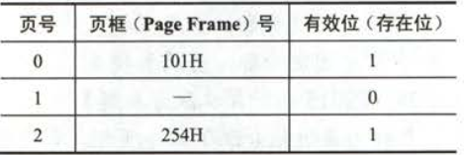
01 内存与地址
02 连续内存
03 非连续内存
04 虚拟内存
05 页面置换算法
2009
请求分页管理系统中，假设某进程的页表内容见下表.
页面大小为4KB，
一次内存的访问时间是100ns，
一次快表(TLB)的访问时间是10ns，
处理一次缺页的平均时间10⁸ns(已含更新 TLB和页表的时间)，
为进程分配2块物理内存，淘汰最长时间没有被使用的页面。
假设 ① TLB初始为空;
② 地址转换时先访问 TLB,若TLB未命中，再访问页表(忽略访问页表之后的TLB更新时间);
③ 有效位为0表示页面不在内存，产生缺页中断，缺页中断处理后，返回到产生缺页中断的指令处重新执行。
设有虚地址访问序列2362H、1565H、25A5H,请问:
1) 依次访问上述三个虚拟地址，各需多少时间?给出计算过程。
2）基于上述访问序列，虚地址1565H的物理地址是多少?请说明理由。

Slide 35
下一章
文件管理
主讲教师：张志超 授课班级：2019NIIT
2021-2022第1学期

